Slide 1
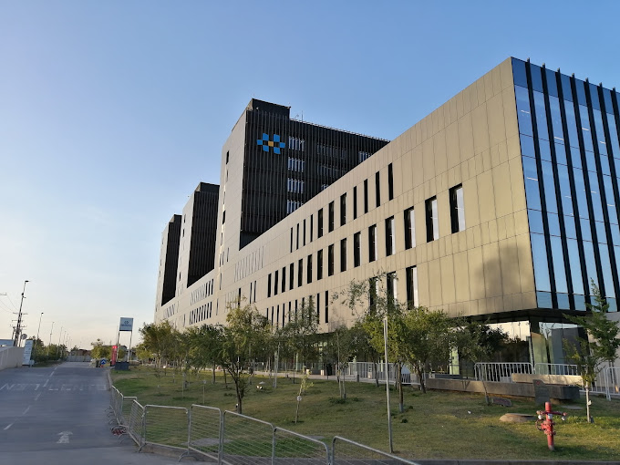

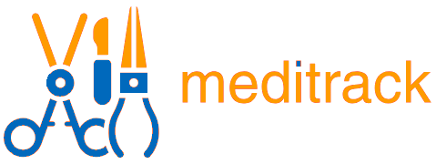
CAPSTONE
PROYECTO
Gabriela Campomanes
Alejandro Valdivia
Patricio Valdebenito

Slide 2
ÍNDICE
1.
Introducción
5.
Metodología y Sprint
2.
Objetivos
6.
Mockups
3.
Beneficios
7.
Conclusión
4.
Tecnologías a ocupar

Slide 3
INTRODUCCIÓN
El Hospital Clínico Félix Bulnes enfrenta pérdidas económicas y desabastecimiento de insumos médicos debido a una gestión manual y desactualizada de inventarios, lo cual afecta la atención al paciente, genera perdidas económicas y produce una mala distribución del tiempo por parte del personal.
Meditrack propone un sistema web inteligente que consiste en integrar:
Visión artificial para escaneo automático de insumos (QR/OCR).
Machine Learning para predecir demandas y evitar quiebres de stock.
Alertas en tiempo real en caso de quiebres de stock.
Dashboards interactivos para la toma de decisiones.

Slide 4
INTRODUCTION
The Félix Bulnes Clinical Hospital, as a public healthcare and teaching institution committed to training healthcare professionals and providing humanized care, faces difficulties due to inefficient and outdated management of medical supplies. This situation leads to financial losses from unnecessary purchases and interruptions in patient care due to the lack of supplies that were not properly recorded in the inventory. All of this negatively impacts the quality of services provided by the hospital.
Eliminating financial losses caused by the mismanagement of medical supplies.
Ensuring the continuous availability of critical supplies, avoiding interruptions in medical care.
Optimizing the time of administrative and clinical staff by automating manual registration and tracking processes.

Slide 5

OBJETIVOS
AGILIZACIÓN DEL REGISTRO DE INVENTARIO
Implementar un módulo de visión artificial complementado con un modelo OCR para transcribir información visual a texto digital, facilitando así el registro automatizado de insumos.
PREDICCIÓN INTELIGENTE DE LA DEMANDA
Desarrollar un modelo de machine learning que analice datos históricos con el fin de anticipar necesidades de insumos médicos y optimizar la planificación.
GESTIÓN PROACTIVA DEL INVENTARIO
Automatizar la generación de informes diarios y alertas en tiempo real dirigidas al personal administrativo para notificar quiebres de stock o niveles críticos de insumos.
APOYO A LA TOMA DE DECISIONES
Integrar un dashboard interactivo con visualización de datos , que facilite el análisis y permita una gestión más informada sobre compras y redistribución de recursos.

Slide 6
BENEFICIOS
Reducción de costos y mejora en la gestión de insumos.
Atención sin interrupciones por desabastecimiento
Liberación de tiempo administrativo para tareas médicas. de los beneficios

Slide 7

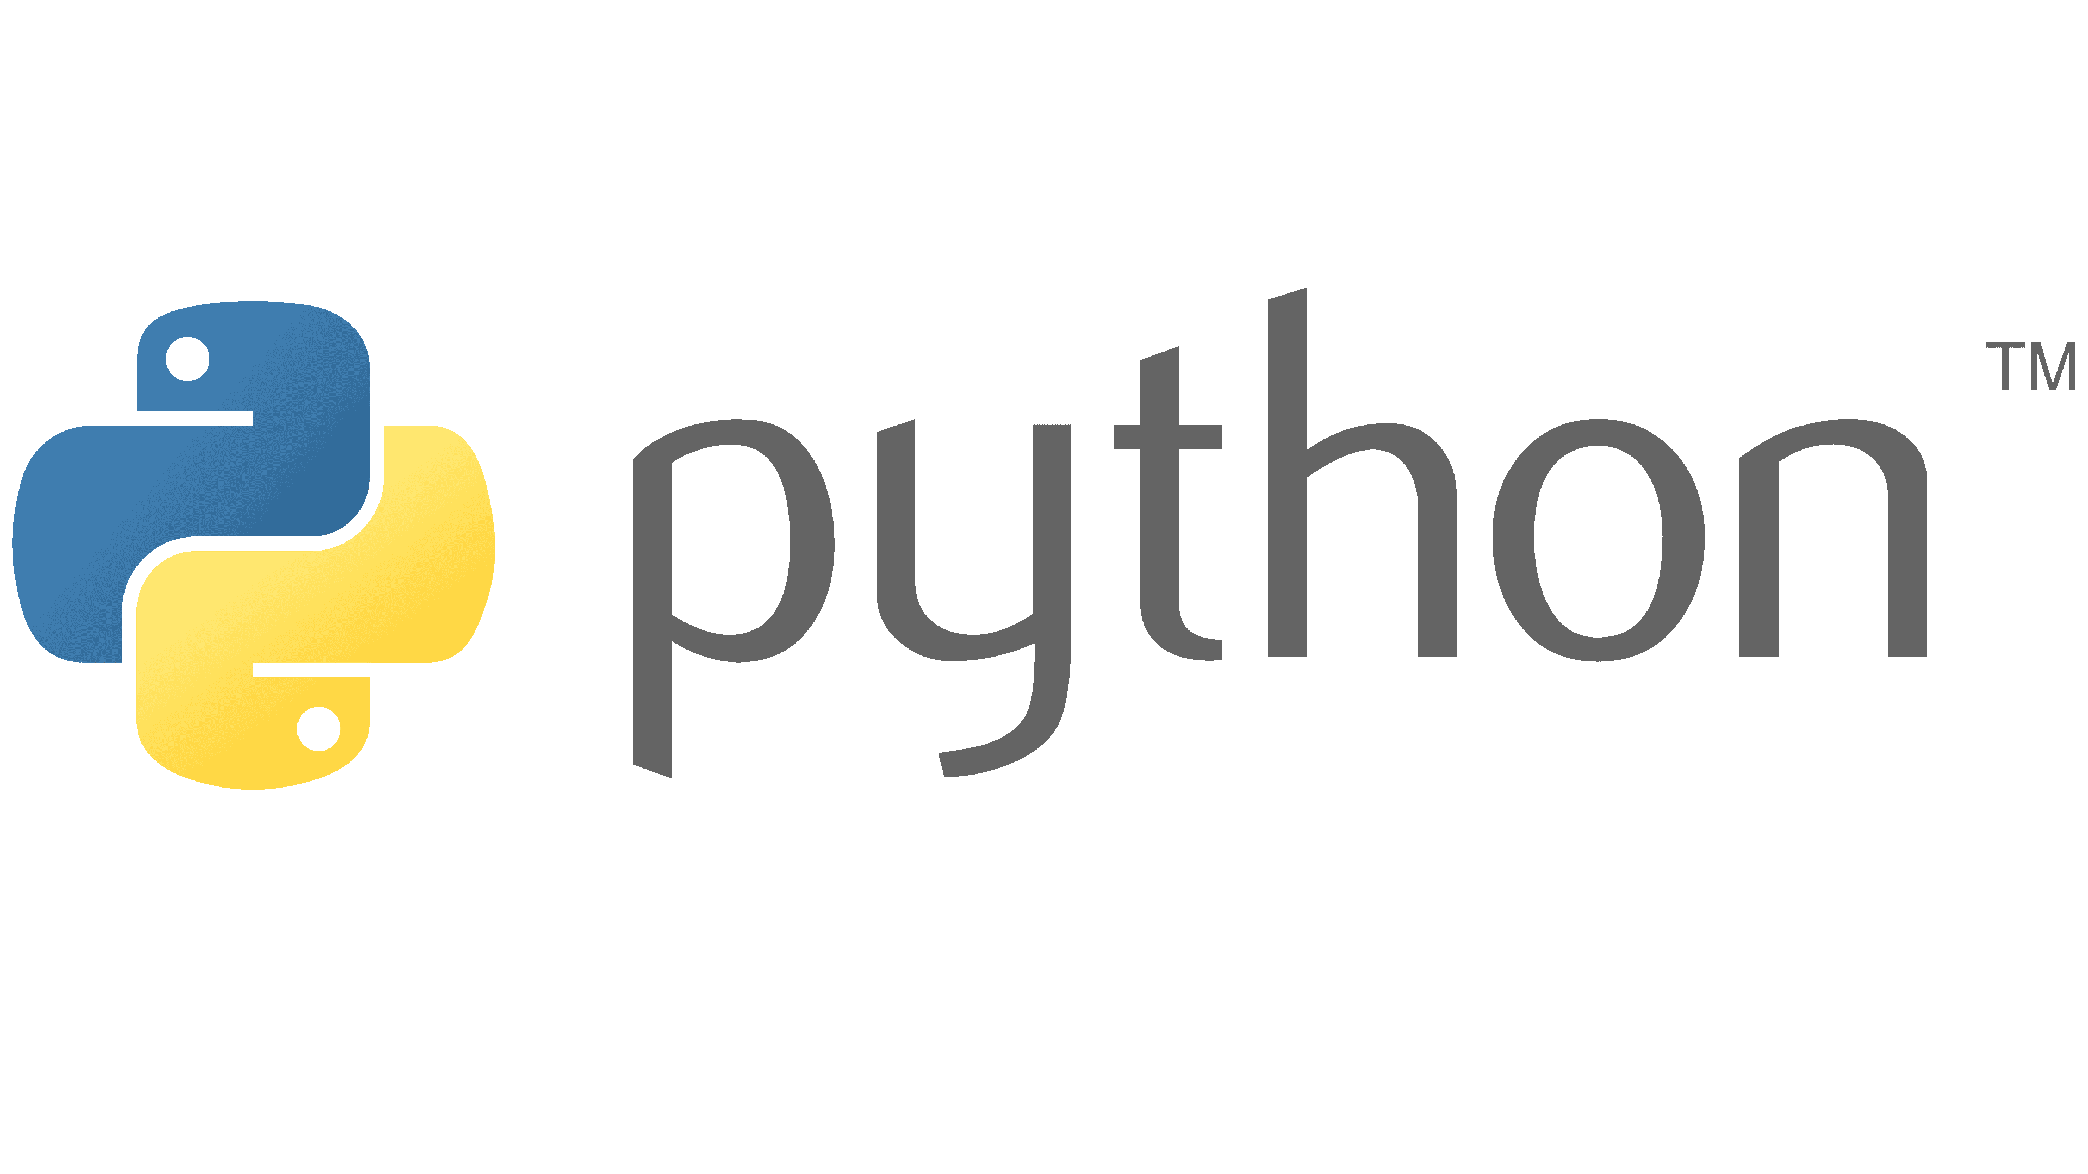

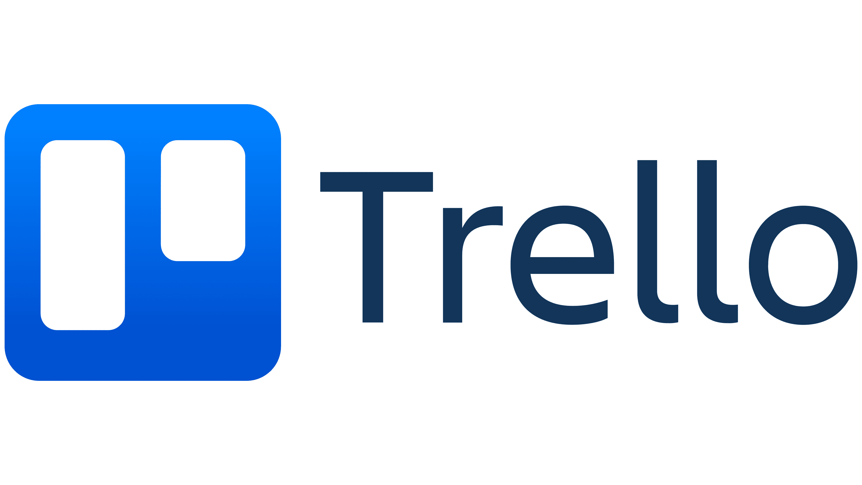


TECNOLOGÍAS A OCUPAR
HARDWARE
SOFTWARE
Lenguajes: Python (Django, Librerias), JavaScript , SQL.
Herramientas: Git, VS Code, Apache, Postgresql, Trello.
Datos: Usaremos datos históricos del inventario del hospital.
Computadoras personales con capacidad para ejecutar modelos de ML y Software.
Webcam USB
SEGURIDAD
OWASP ZAP → Pruebas de vulnerabilidad.
ISO 27001 / HL7 FHIR → Estándares de seguridad e interoperabilidad médica.

Slide 8
METODOLOGÍA
La metodología Scrum nos aporta flexibilidad, es práctico y nos permite adaptarnos al cambio en la fase de Sprint que lo requiera.
SPRINT
Sprint 1: Análisis de requisitos y prototipo de visión artificial (4 semanas).
Sprint 2: Desarrollo del backend y base de datos (3 semanas).
Sprint 3: Implementación de ML y dashboards (3 semanas).
Sprint 4: Pruebas, documentación y entrega final (3 semanas).

Slide 9
Integrantes
Scrum Master / Coordinador General / Desarrollador Full-Stack: Responsable de facilitar las ceremonias Scrum (reuniones diarias, planificación, revisión y retrospectiva), remover obstáculos y asegurar el cumplimiento del cronograma. Integrante: Patricio Jose Valdebenito Leyva
Desarrollador Full-Stack: Encargado del diseño e implementación del backend (Django + PostgreSQL), desarrollo del frontend y la integración del dashboard interactivo. Integrante: Gabriela Guiselle Campomanes Panuera
Especialista en Machine Learning y Visión Artificial: Responsable del desarrollo del sistema OCR, el modelo predictivo de demanda, y la integración con el sistema de alertas. También se encargará de las pruebas de rendimiento y entrenamiento de modelos en Google Colab. Integrante: Alejandro Nicolas Valdivia De Las Riberas

Slide 10
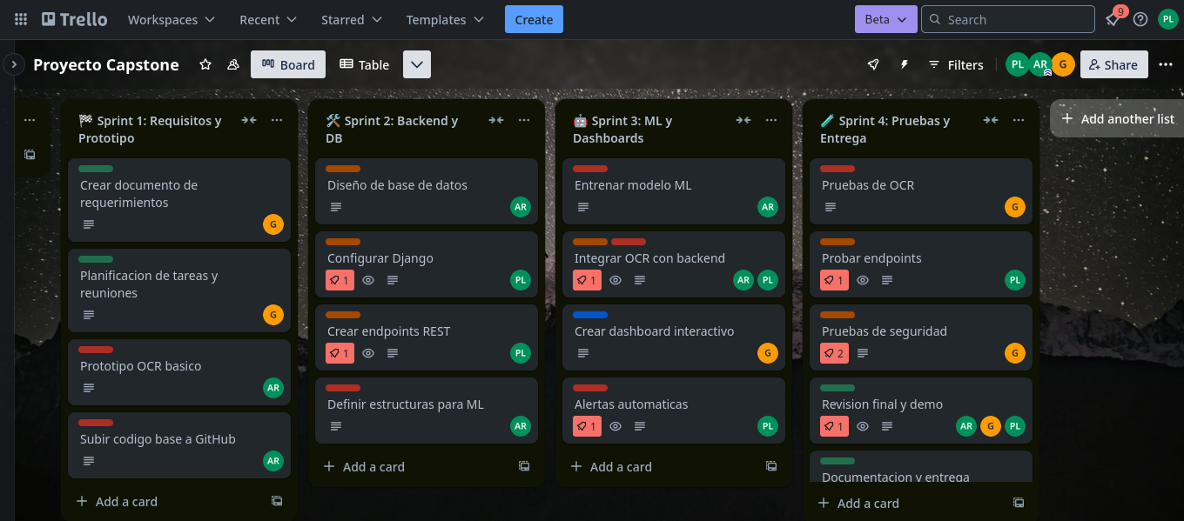
Trello

Slide 11
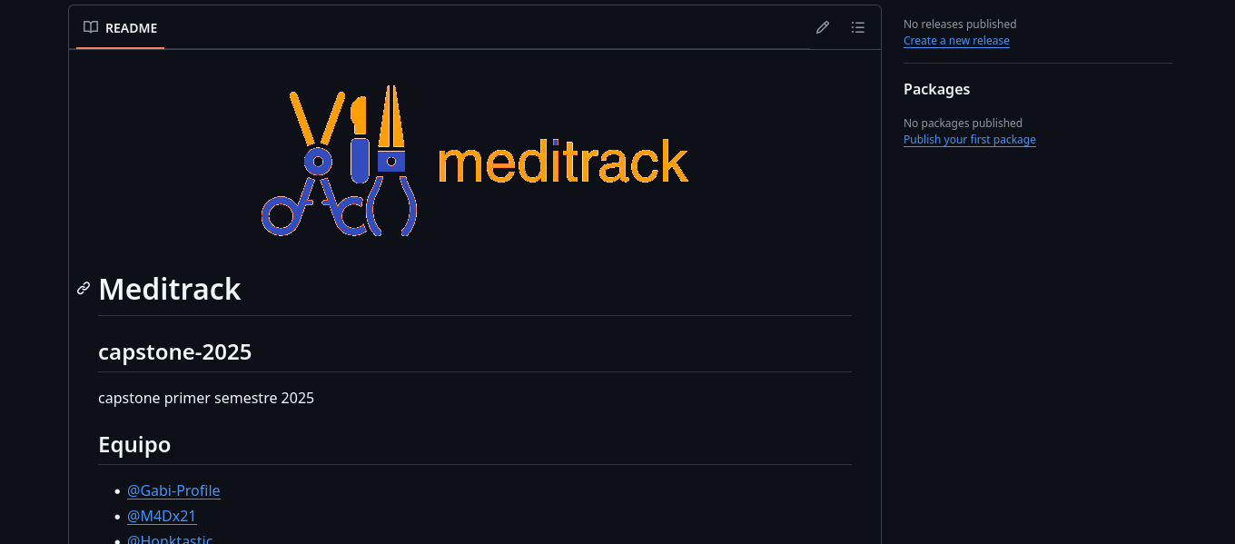
Github

Slide 12
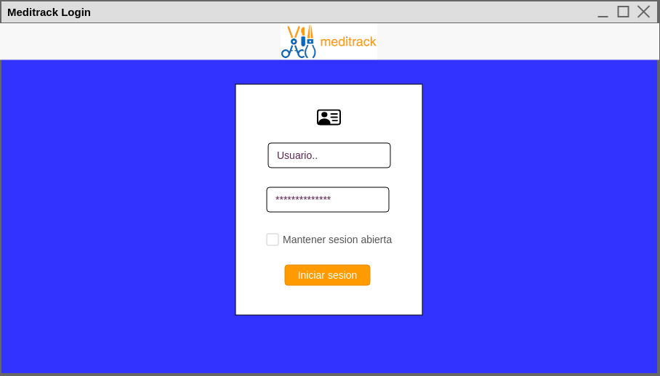
MOCKUPS

Slide 13
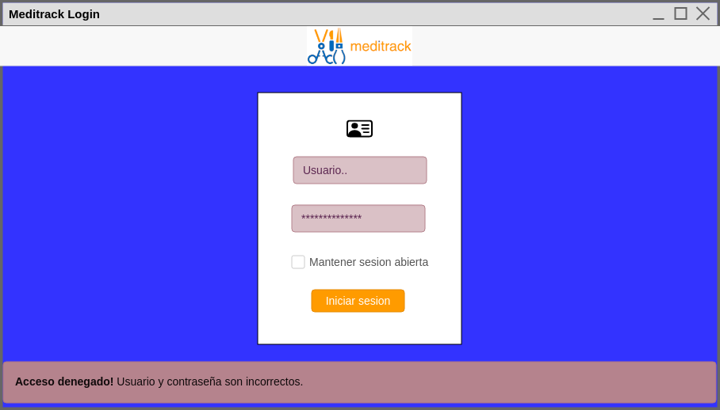
Login Fallido

Slide 14
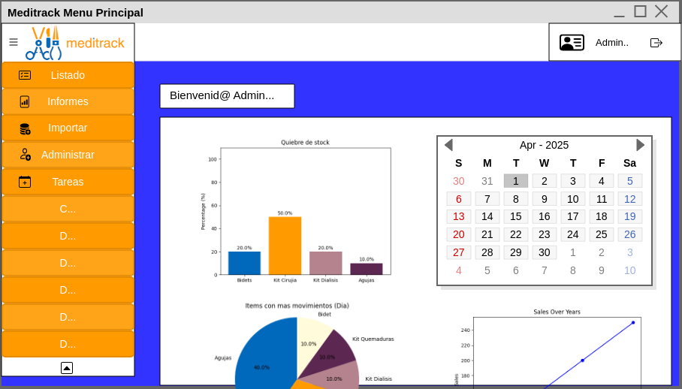
Menu Admin

Slide 15
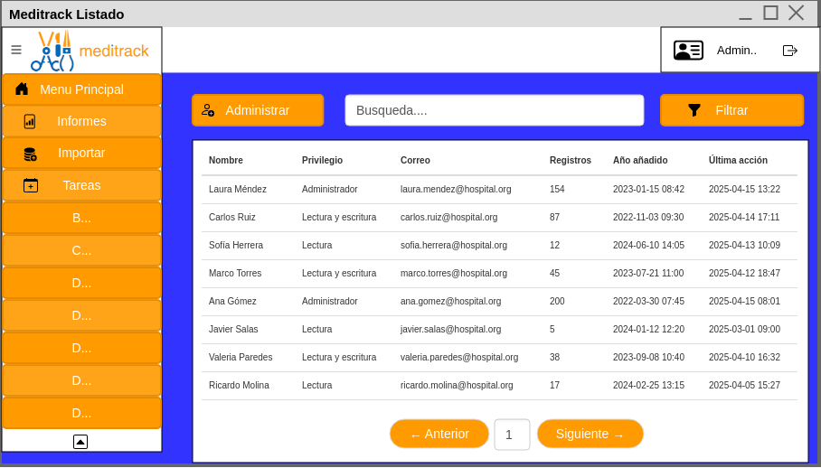
Administrar Usuarios

Slide 16
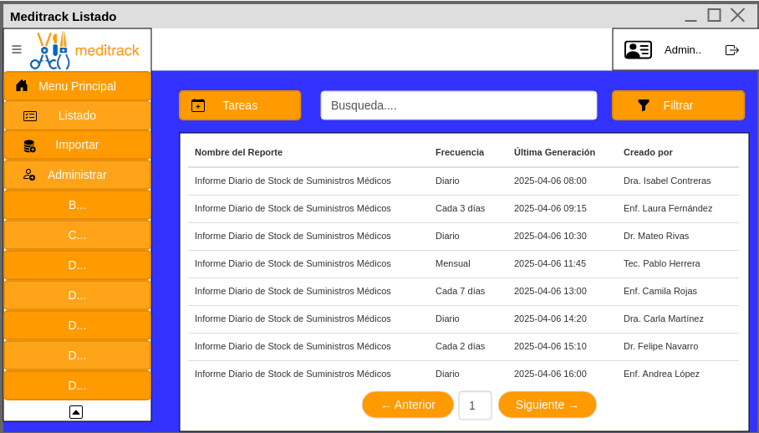
Administrar Informes

Slide 17
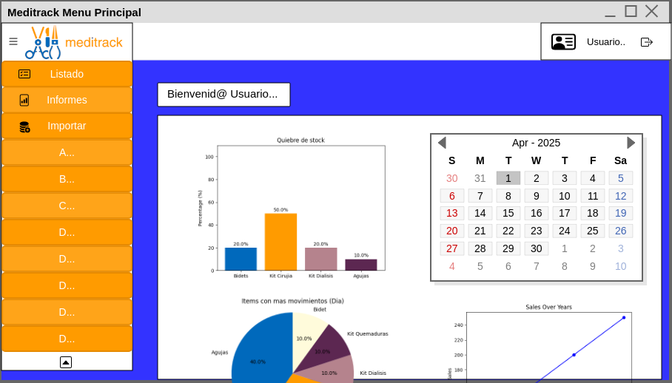
Menu principal

Slide 18
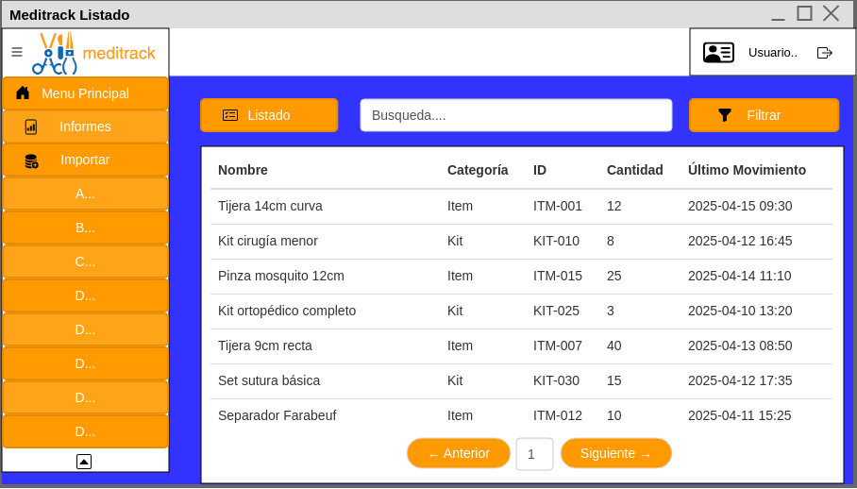
Listado

Slide 19
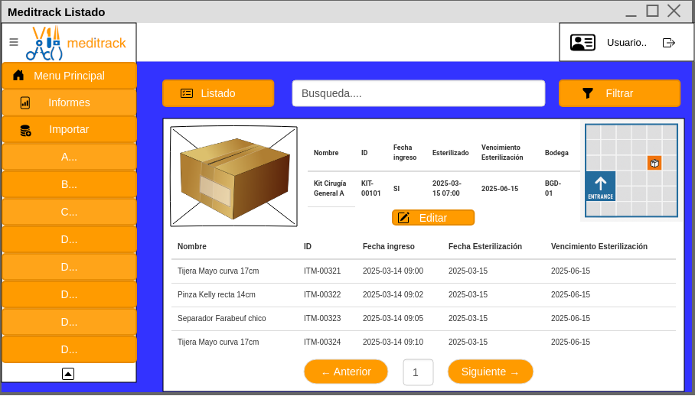
Listado Kit

Slide 20
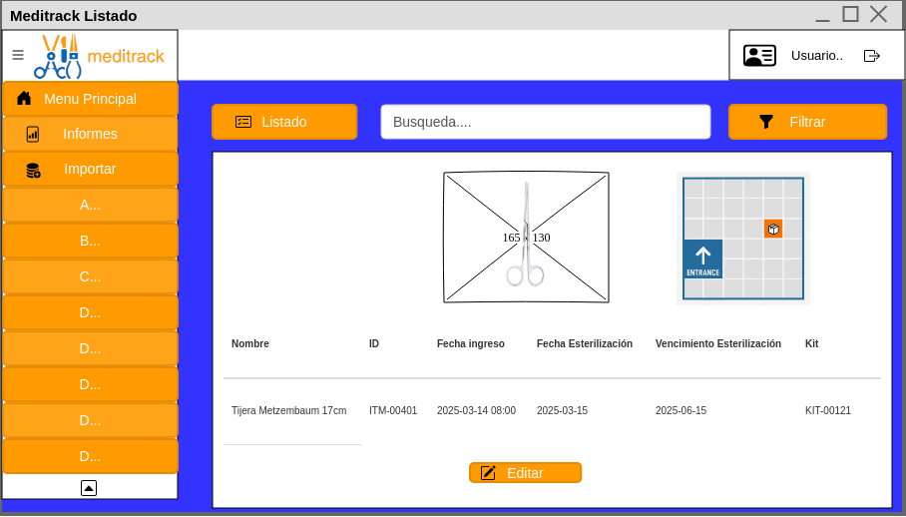
Listado Item

Slide 21
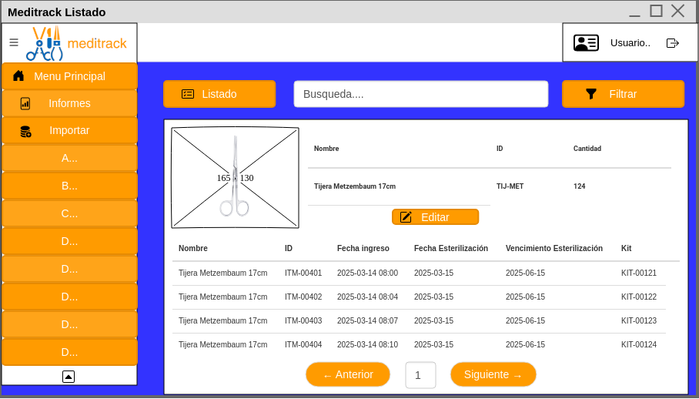
Listado Items

Slide 22
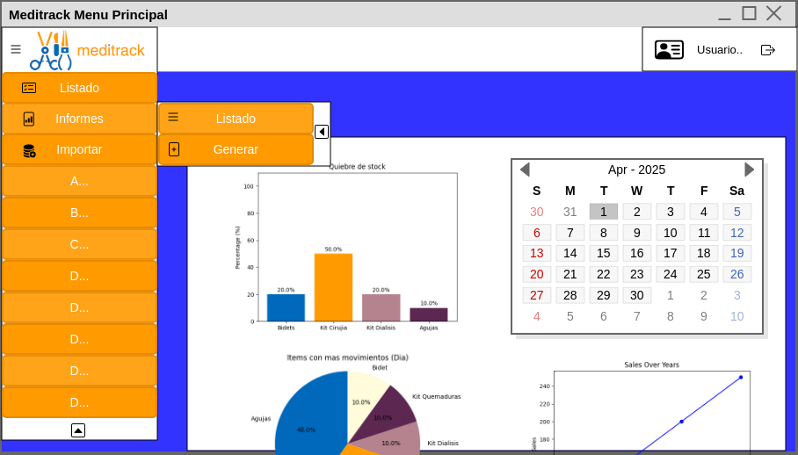
Informes

Slide 23
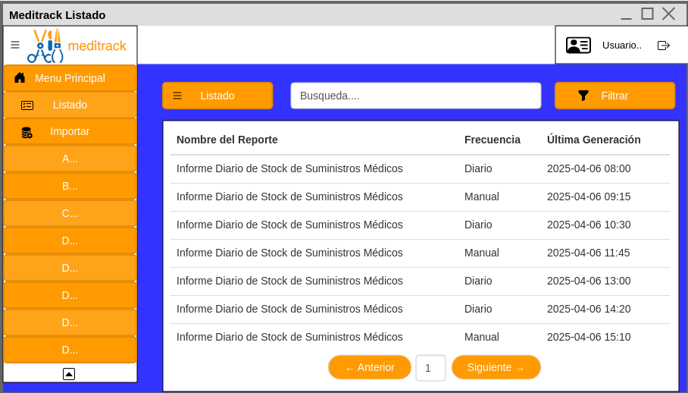
Listado Informes

Slide 24
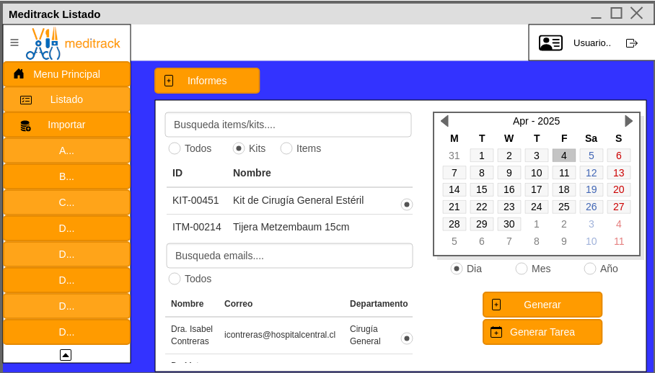
Generar Informe

Slide 25
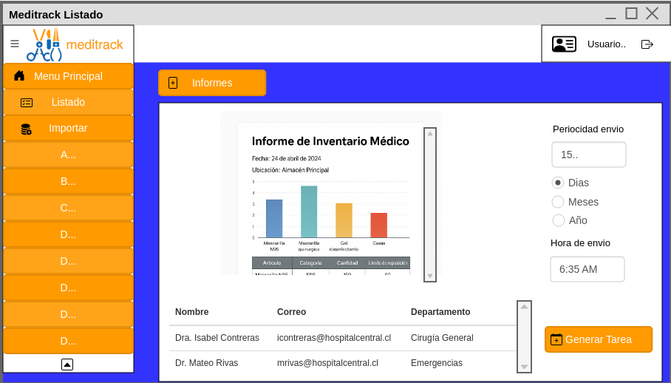
Generar Tarea

Slide 26
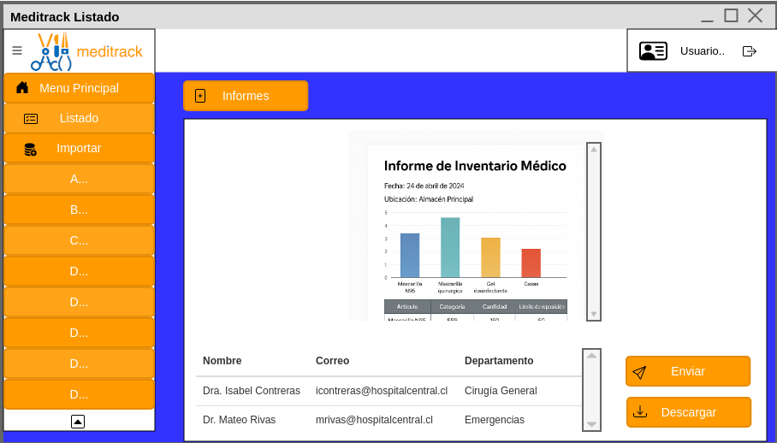
Ver informe

Slide 27
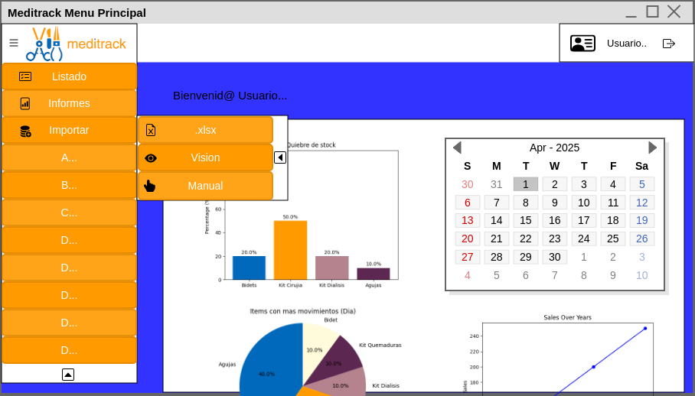
Importar

Slide 28
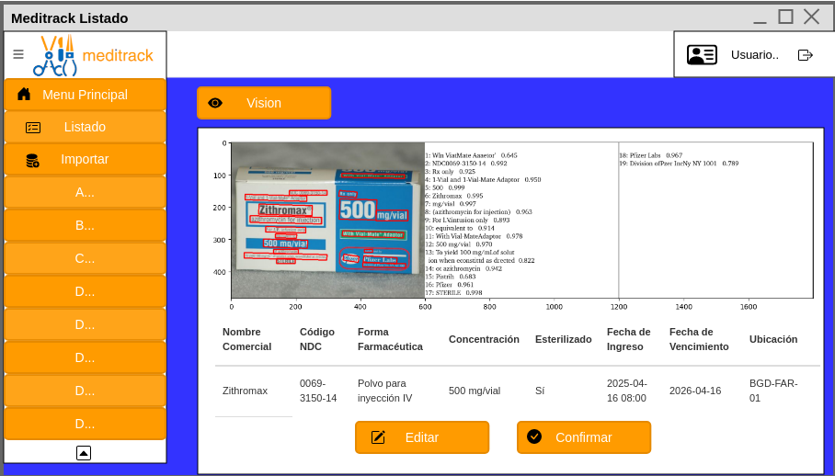
Importar Vision

Slide 29
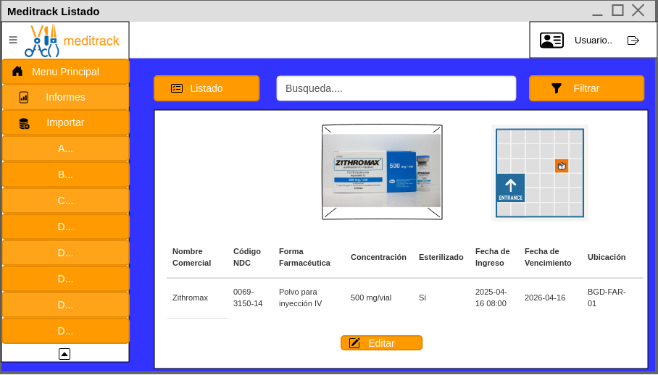
Importar Vision

Slide 30
CONCLUSIÓN
El proyecto MediTrack representa una solución innovadora y pertinente para enfrentar la gestión ineficiente de insumos médicos en entornos hospitalarios.
La propuesta no solo responde a una necesidad real del Hospital Félix Bulnes, sino que además se alinea con las competencias del perfil de egreso del estudiante de Ingeniería en Informática.
MediTrack tiene el potencial de mejorar significativamente la eficiencia operativa de centros de salud, marcando una contribución concreta a la transformación digital del sector salud.

